Slide 1

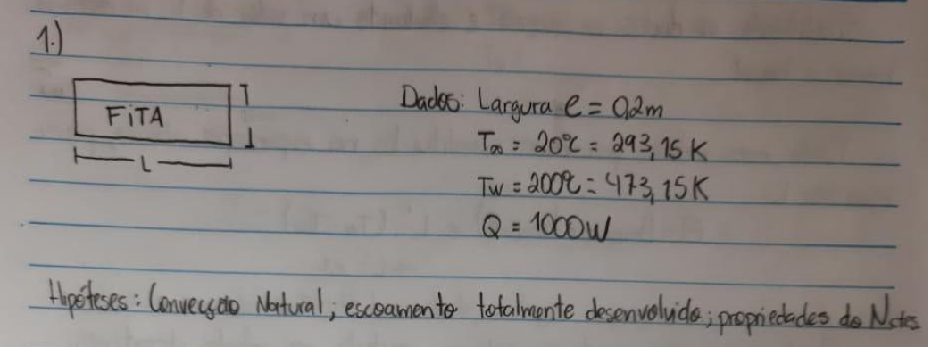

Slide 2
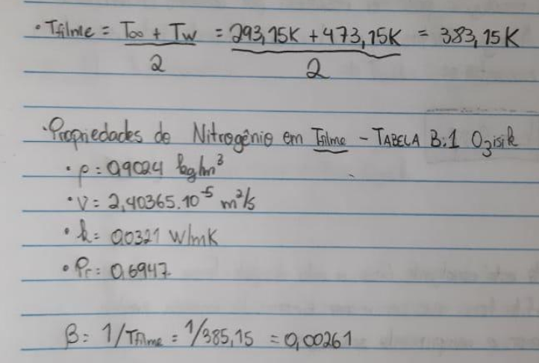

Slide 3
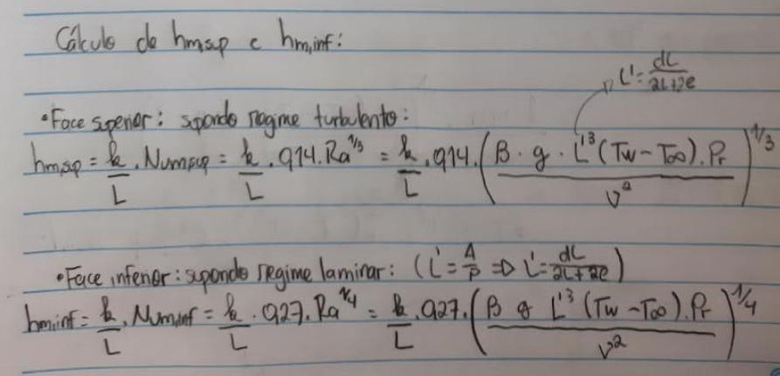
Equações 1, 2 e
10 de convecção natural
EQ. 1
EQ. 2
EQ. 10

Slide 4
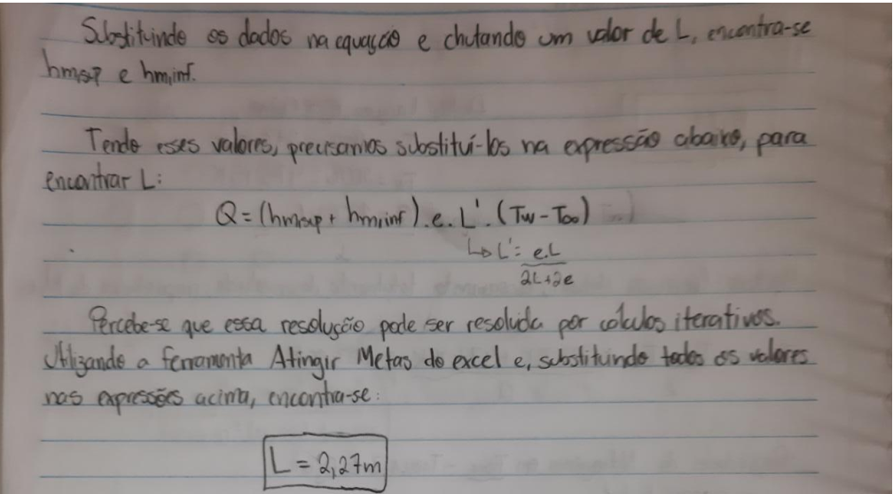

Slide 5


